Slide 1
Áp dụng giải thuật di truyền vào bài toán tô màu đồ thị

Slide 2
Mục lục
Giới thiệu bài toán
Khởi tạo quần thể
Đánh giá độ thích nghi
Đột biến đa điểm
Thuật toán MSPGCA

Slide 3
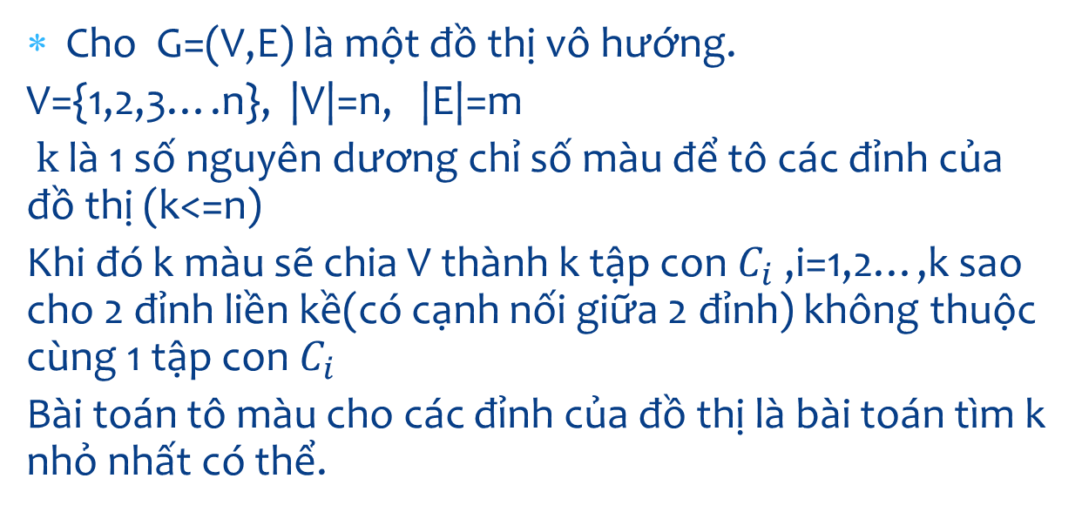
Giới thiệu bài toán
Cho G=(V,E) là một đồ thị vô hướng.
V={1,2,3….n}, |V|=n, |E|=m
$k$ là 1 số nguyên dương chỉ số màu để tô các đỉnh của đồ thị (k<=n)
Khi đó k màu sẽ chia V thành k tập con $C_{i}$ ,i=1,2…,k sao cho 2 đỉnh liền kề(có cạnh nối giữa 2 đỉnh) không thuộc cùng 1 tập con $C_{i}$
Bài toán tô màu cho các đỉnh của đồ thị là bài toán tìm k nhỏ nhất có thể.

Slide 4
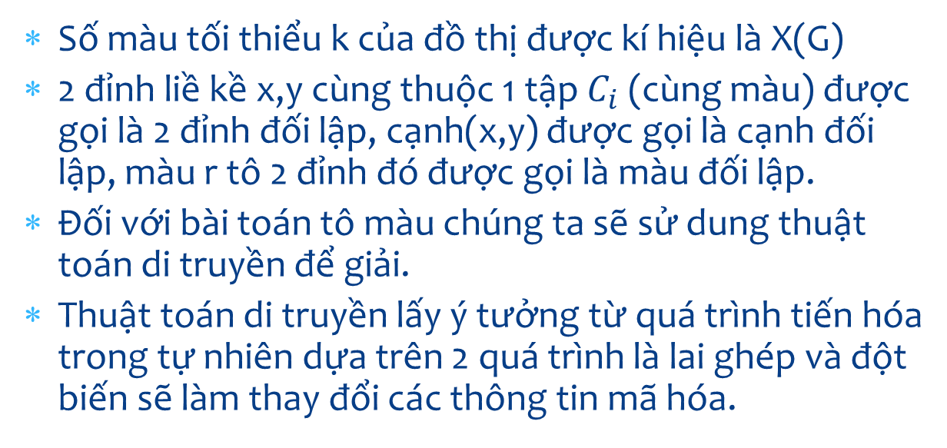
Giới thiệu bài toán
Số màu tối thiểu k của đồ thị được kí hiệu là X(G)
2 đỉnh liề kề x,y cùng thuộc 1 tập $C_{i}$ (cùng màu) được gọi là 2 đỉnh đối lập, cạnh(x,y) được gọi là cạnh đối lập, màu r tô 2 đỉnh đó được gọi là màu đối lập.
Đối với bài toán tô màu chúng ta sẽ sử dung thuật toán di truyền để giải.
Thuật toán di truyền lấy ý tưởng từ quá trình tiến hóa trong tự nhiên dựa trên 2 quá trình là lai ghép và đột biến sẽ làm thay đổi các thông tin mã hóa.

Slide 5
Khởi tạo quần thể
Đối với bài toán tô màu ban đầu ta quy ước ứng với mỗi đỉnh thuộc đồ thị tương ứng với 1 gen
Với mỗi cách tô màu sẽ được mã hóa bởi 1 cấu trúc gọi là nhiễm sắc thể
Tập hợp các cách tô màu tạo nên một quần thể

Slide 6
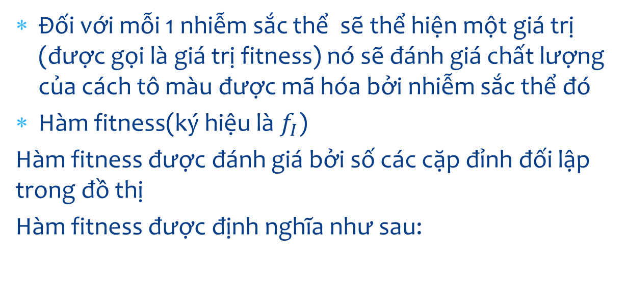
Đánh giá độ thích nghi
Đối với mỗi 1 nhiễm sắc thể sẽ thể hiện một giá trị (được gọi là giá trị fitness) nó sẽ đánh giá chất lượng của cách tô màu được mã hóa bởi nhiễm sắc thể đó
Hàm fitness(ký hiệu là $f_{I}$)
Hàm fitness được đánh giá bởi số các cặp đỉnh đối lập trong đồ thị
Hàm fitness được định nghĩa như sau:

Slide 7
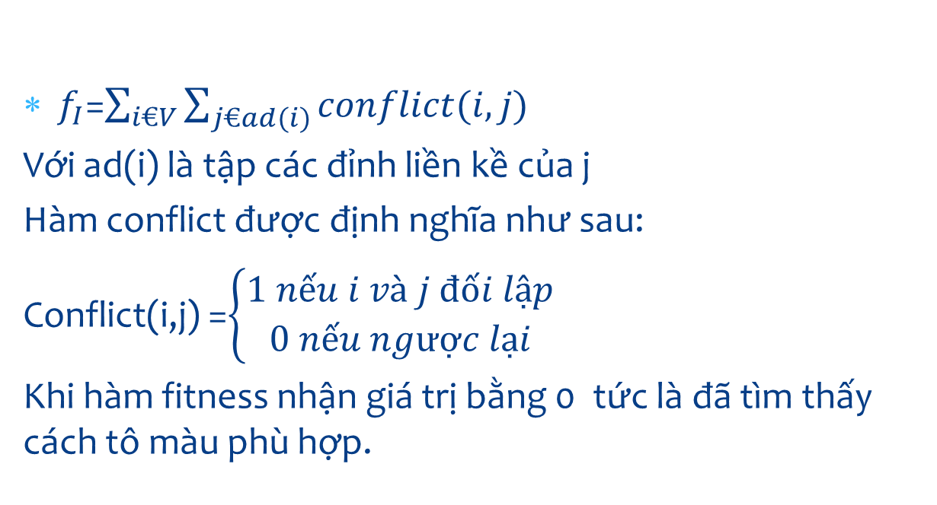
Đánh giá độ thích nghi
$f_{I}$=$\sum_{i€V}{\sum_{j€ad(i)}{conflict(i,j)}}$
Với ad(i) là tập các đỉnh liền kề của j
Hàm conflict được định nghĩa như sau:
Conflict(i,j) =$\left\{\begin{aligned}1 nếu i và j đối lập \\ 0 nếu ngược lại\end{aligned}\right.$
Khi hàm fitness nhận giá trị bằng 0 tức là đã tìm thấy cách tô màu phù hợp.

Slide 8
Ban đầu ta khởi tạo 1 quần thể ngẫu nhiên bằng cách tô màu ngẫu nhiên các nút khác nhau bởi các màu khác nhau.
Trong quá trình tiến hóa sẽ có những nhiễm sắc thể hợp lệ và không hợp lệ(có các cặp đỉnh đối lập) vì vậy chúng ta sẽ xây dựng một quá trình quản lý cho phép kiểm tra được những nhiễm sắc thể nào không hợp lệ bằng cách kiểm tra các cặp đỉnh liền kề là cùng màu hay không cùng màu và sửa chữa các nhiễm sắc thể không hợp lệ.
Quá trình quản lý như vậy là rep_op.

Slide 9
Đột biến đa điểm
Xây dựng 1 operator về đột biến đa điểm giúp giảm giá trị fitness (giảm các cặp đỉnh đối lập )của các nhiễm sắc thể và làm các nhiễm sắc thể ở đời kế tiếp tốt hơn
Sau rất nhiều quá trình đột biến ta có thể tìm được lời giải tối ưu cho bài toán.

Slide 10
Đột biến đa điểm
Bước 1: lựa chọn 1 nhiễm sắc thể ngẫu nhiên trong quần thể
Bước 2: giảm số màu
Ví dụ có thể thay đổi 2 trong số những màu sắc được sử dụng ở 2 đỉnh khác nhau không liền kề bằng những màu sắc giống nhau
Bước 3:Nếu nhiễm sắc thể mà không hợp lệ có thể sử dụng đến quy trình quản lý rep_op

Slide 11
Đột biến đa điểm
Việc sử dụng quy trình quản lý rep_op phai đảm bảo luôn giảm số lượng màu sắc sử dụng .
Bước 5:
Nếu sau cùng ta thu được cách tô màu hợp lệ thì sẽ trả lại nhiễm sắc thể vào quần thể
Nếu không thì quay lại bước 1
Sau quá trình tiếp diễn như vậy ta có thể thu được lời giải tối ưu

Slide 12
Thuật toán MSPGCA
Bước 1:Tạo 1 nhóm các nhiễm sắc thể(quần thể)
Bước 2:Áp dụng thuật toán GAGCA(là 1 thuật toán di truyền đơn giản nhằm tạo ra 1 quần thể tố hơn quần thể ban đầu)
Bước 3:Sử dụng quy trình rep_op đối với những nhiễm sắc thể chưa hợp lệ.
Bước 4:tính toán các giá trị fitness trong nhóm các nhiễm sắc thể trên

Slide 13
Thuật toán MSPGCA
Bước 5: tìm ra nhiễm sắc thể tố nhất
Bước 6:sử dụng vòng lặp từ 1 đến max_iteration:
+cho lai ghép giữa 2 nhiễm sắc thể bất kỳ trong quần thể
+sử dụng quy trình rep_op đối với các nhiễm sắc thể con sinh ra mà chưa hợp lệ
+chọn nhiễm sắc thể con tốt nhất từ tập các nhiễm sắc thể con mới được sinh ra

Slide 14
Áp dụng thuật toán đột biến đa điểm cho các nhiễm sắc thể.
Tính giá trị fitness cho các nhiễm sắc thể trong quần thể
Cải thiện chất lượng của các nhiễm sắc thể ở thế hệ tiếp sau đó
Bước 7:thu được nhiễm sắc thể tốt nhất hay chính là cách tô màu tốt nhất sử dụng ít màu nhất.

Slide 15
THE END

